Slide 1
Term Project Proposal
Transformer와 LSTM을 활용한 상품 카테고리 분류
2021198696 이현태
Notes:
빅데이터 분석 프로젝트 proposal 발표 시작하겠습니다. 저는 transformer와 lstm 모델을 활용한 상품 카테고리 분류에 대해서 주제를 잡아봤습니다.

Slide 2
목차
01
프로젝트 소개
02
분석 데이터
03
활용 모델 소개
04
데이터 분석 절차 및 계획
Notes:
먼저 프로젝트에 대한 간략히 소개하고 이번 개인 프로젝트에 활용할 분석 데이터에 대해서 간략하게 설명 드리겠습니다. 그리고 활용 모델과 데이터 분석 절차 및 계획에 대해서 발표하겠습니다.

Slide 3
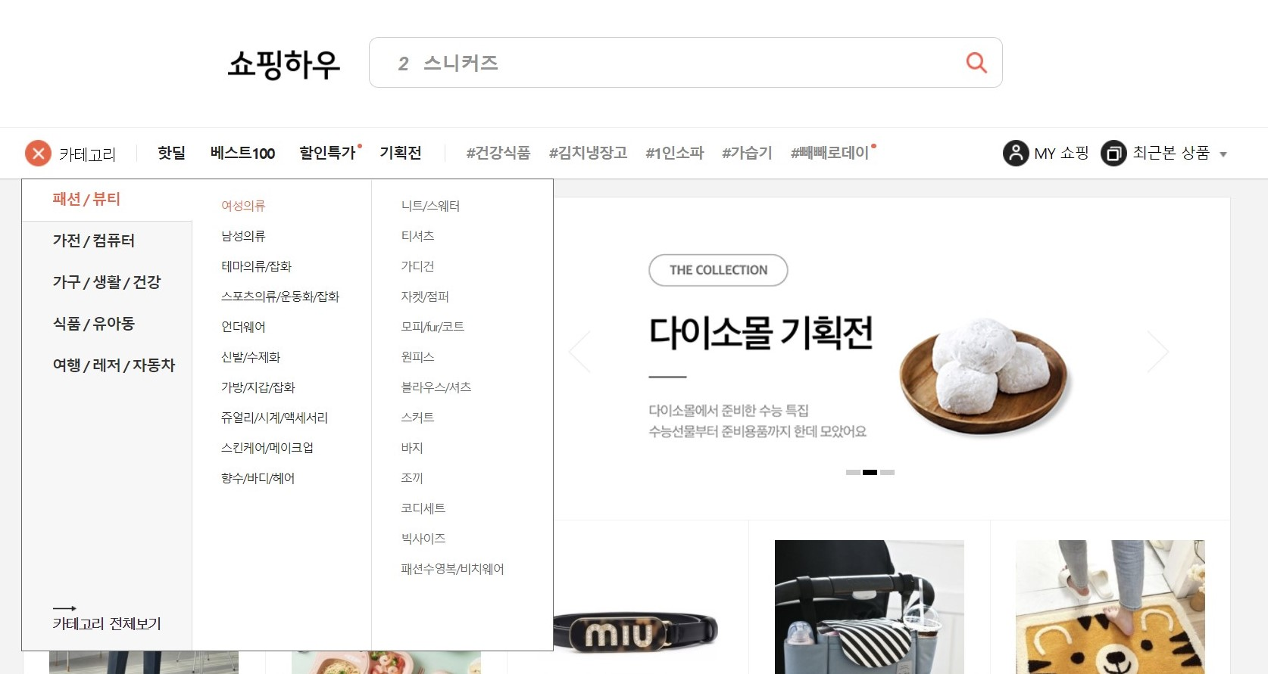
01 프로젝트 소개
다음 쇼핑 하우는 사용자에게 상품검색, 가격비교, 관심 상품 추천, 그 외 각종 쇼핑 정보를 제공해주는 서비스
카테고리 정보는 소비자들이 상품을 빠르게 검색하고 탐색할 때 반드시 필요한 정보
하지만 수많은 상품을 직접 분류하는 것은 불가능
따라서 AI 기술을 활용해 상품을 효과적으로 분류하는 모델을 만드는 것이 이 프로젝트의 목표
Notes:
프로젝트에 대해서 간략하게 소개해드리겠습니다. 제가 상품 정보를 활용해 카테고리를 분류할 데이터는 다음 쇼핑 하우에 있는 상품 정보 데이터입니다. 다음 쇼핑 하우는 카카오커머스에서 운영하는 쇼핑몰 사이트입니다. 이 사이트에서는 사용자에게 각종 쇼핑 정보를 제공해주는 서비스를 운영하고 있습니다. 이러한 서비스를 위해서는 카테고리 정보가 반드시 필요합니다. 하지만 수많은 제품들을 사람이 직접 분류하는 것은 불가능합니다. 따라서 AI 기술을 활용해 상품을 효과적으로 분류하는 모델을 만드는 것이 이 프로젝트의 목표입니다.

Slide 4
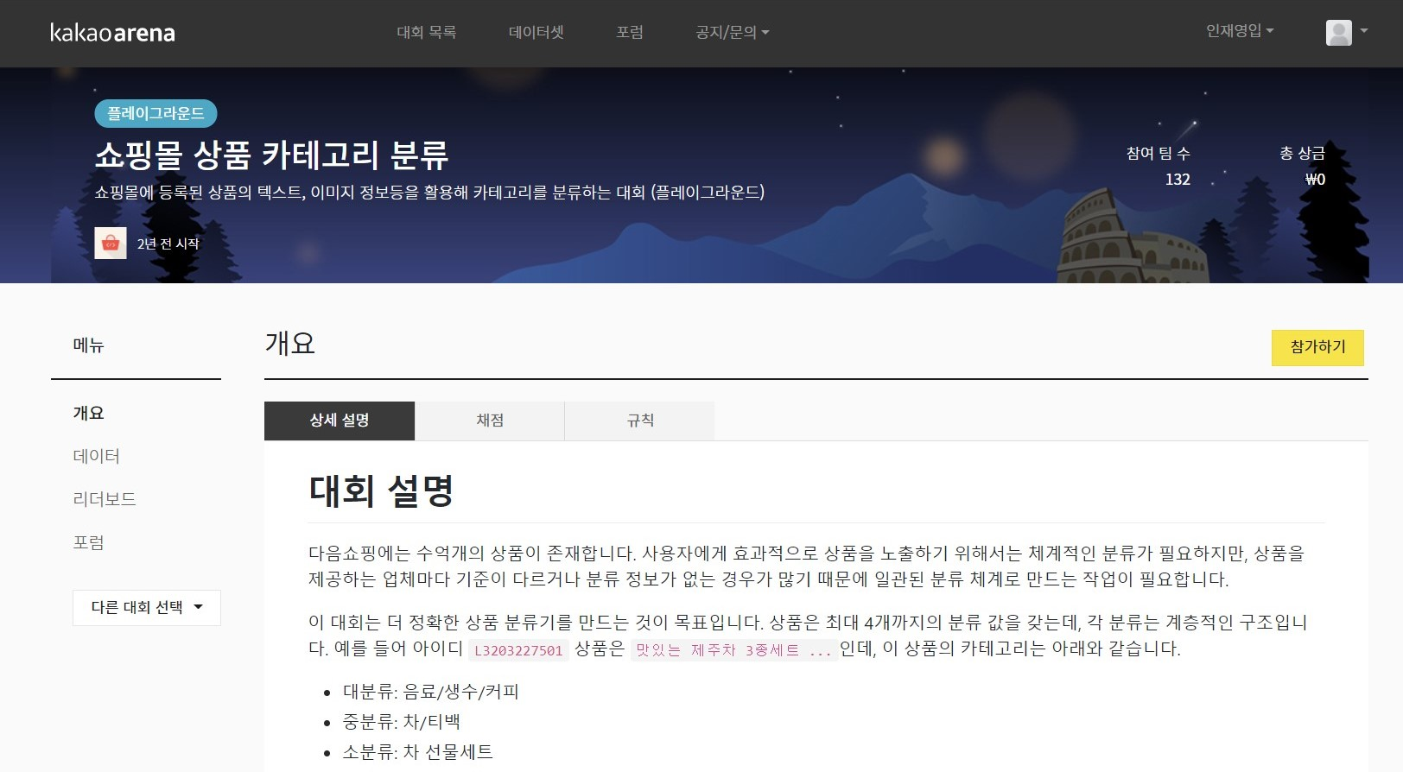
01 프로젝트 소개
카카오 아레나에서 쇼핑 카테고리 분류 대회를 위한 상품 정보가 담긴 데이터를 제공
카테고리 매핑 정보 json 형식으로 제공
훈련과 테스트 데이터 셋은 hdf5형식으로 제공
Notes:
제가 사용할 데이터는 카카오 아레나에서 제공해주고 있습니다. 카테고리 매핑 정보는 json 형식으로 제공해주고 있고 훈련과 테스트 데이터 셋은 hdf5 형식으로 제공하고 있습니다.

Slide 5
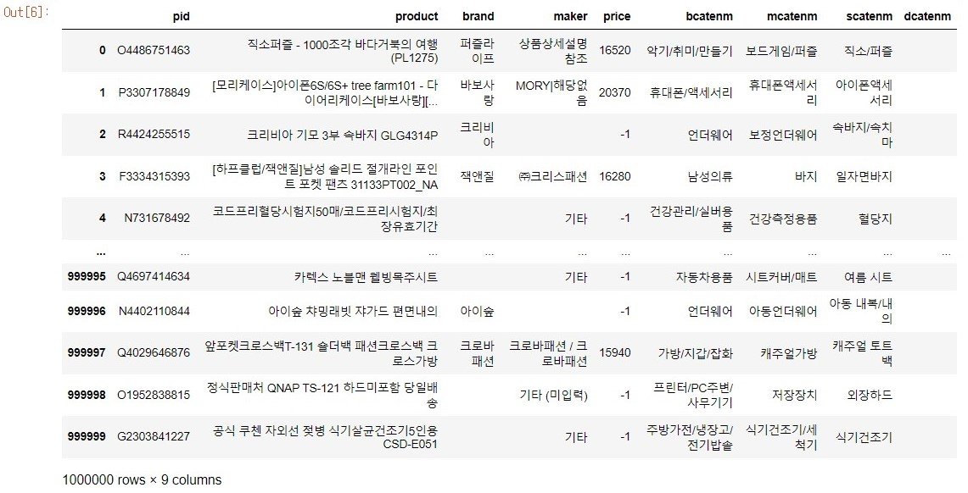
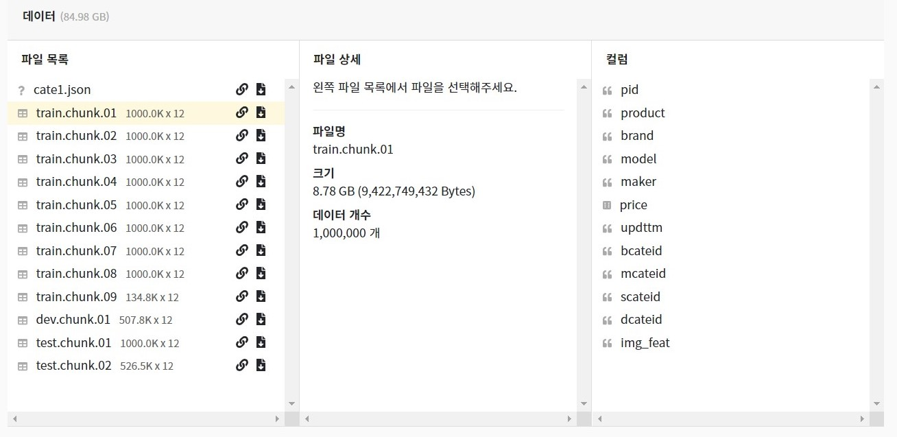
02 분석 데이터
카카오에서는 총 8,134,818개 훈련 데이터를 제공
개인 프로젝트에서는 1,000,000개의 데이터만 활용예정
Product(상품명)에 상품에 대한 정보가 많이 담겨져 있으므로 상품명만 분류에 활용예정
상품명을 바탕으로 대분류(bcatenm)에 있는 57개의 카테고리를 분류 예정
Notes:
카카오에서는 총 약 800만개 훈련 데이터를 제공하고 있습니다. 이번 개인 프로젝트에서는 100만 개의 상품 데이터만 활용 예정입니다. 그리고 제공되는 데이터셋에서는 제품명, 브랜드명, 제조사, 가격 데이터가 제공되지만 상품명 데이터만 분류에 활용할 예정입니다. 그리고 분류할 카테고리는 대분류, 중분류, 소분류, 상세분류가 있지만 이번 프로젝트에서는 우선적으로 대분류에 있는 57개 카테고리를 분류할 예정입니다.

Slide 6
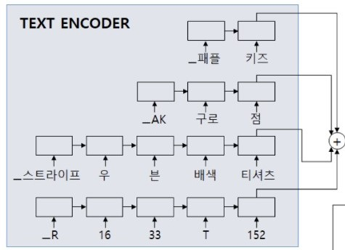
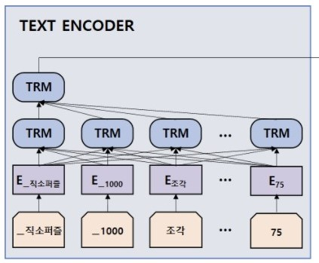
03 활용 모델 소개
LSTM 기반 인코딩
Transformer 기반 인코딩
상품명 텍스트 데이터의 인코딩 방법을 LSTM과 Transformer로 달리 하여 분류기 성능 비교 예정
Notes:
상품명 텍스트 데이터 인코딩 방법을 LSTM과 attention을 활용한 Transformer로 달리 하여 분류기 성능을 비교할 예정입니다.

Slide 7
04 데이터 분석 절차 및 계획
Stratified Kfold 방법으로 훈련 데이터, 검증 데이터 그리고 추후에 성능 평가를 위한 테스트 데이터로 나눔
LSTM
Attention
모델을 활용해
쇼핑 카테고리 분류를 위한 데이터 학습
상품명 텍스트 전처리 및 Tokenizing
SentencePeice
라이브러리 활용
상품명 텍스트 Vector Embedding
Kfold 평균 앙상블을 활용해 test
데이터셋 성능 측정
Notes:
데이터 분석 절차 및 계획입니다. 먼저 상품명 텍스트에 대한 전처리와 토큰화를 진행하겠습니다. 이렇게 만들어진 텍스트의 각 토큰을 vector embedding을 통해 벡터로 표현하고 stratified kfold를 통해 훈련 데이터, 검증 데이터, 테스트 데이터로 나누겠습니다. 그 이후 LSTM과 Attention을 활용해 분류를 위한 데이터 학습을 하고 마지막으로 Kfold 평균 앙상블을 활용해 test 데이터셋에 대한 성능을 측정해 LSTM과 Attention 모델의 성능을 비교 분석 하겠습니다.

